Slide 1




Определение архитектурных стилей по картинкам
Подготовила: Зарбалиева М.Т.
Преподаватель: Яценко Д.В.
2022 г.

Slide 2


АКТУАЛЬНОСТЬ ПРОЕКТА
Мало кто из обычных людей хорошо разбирается в сложном и тонком искусстве архитектуры. Тем не менее, прогуливаясь по улицам разных городов, нередко бывает интересно узнать, к какому архитектурному стилю принадлежат понравившиеся нам здания.
Разработанный в рамках данного проекта бот architecture_style в приложении Telegram поможет туристам и городским жителям определить архитектурный стиль здания без поиска местных гидов.

Slide 3
ЭТАПЫ ПРОЕКТА
Составление датасета
Создание нейронной сети, определяющей стиль здания
Создание Telegram бота для пользователей

Slide 4
СОСТАВЛЕНИЕ ДАТАСЕТА
Поиск данных осуществлялся с помощью Yandex картинок
набор данных для обучения состоит из 262 картинок, принадлежащих следующим классам: ар-деко, барокко, византийский, готика, романский
в тестовом наборе данных присутствует 49 картинок
Перед подачей датасета в нейронную сеть он был размечен и нормализован

Slide 5
СОЗДАНИЕ НЕЙРОННОЙ СЕТИ
В качестве основы для нейронной сети используется предобученная сеть Resnet34, к которой добавляется линейный слой с пятью нейронами на выходе (так как имеется 5 классов). В процессе обучения модели расчет градиентов в слоях Resnet34 не осуществляется.
Используемая функция потерь - перекрестная энтропия (CrossEntropyLoss ()).

Slide 6
РЕЗУЛЬТАТЫ ОБУЧЕНИЯ НЕЙРОННОЙ СЕТИ
Наилучшие результаты достигнуты моделью на 16й эпохе обучения: TestLoss:0.340001 и Acc: 0.897959.

Slide 7
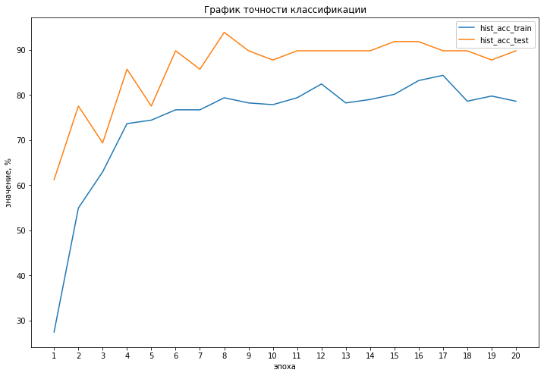
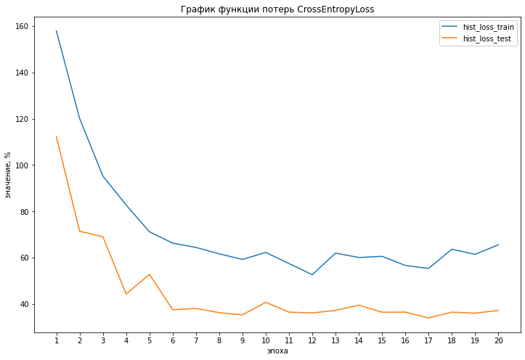
ПРОЦЕСС ОБУЧЕНИЯ НЕЙРОННОЙ СЕТИ

Slide 8
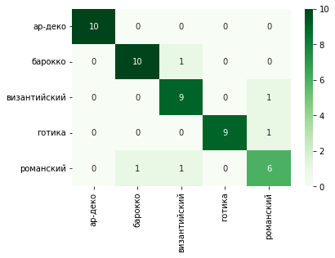
ТЕСТИРОВАНИЕ МОДЕЛИ
На тепловой карте видно, что модель иногда путает архитектурные стили зданий.
Для улучшения качества классификации в дальнейшем планируется расширить базу данных картинок: расширить исходный датасет картинками, а также добавить новые архитектурные стили.

Slide 9
СПАСИБО ЗА ВНИМАНИЕ!

